Slide 1
가장 적은 수와 가장 많은 수의 갯수
알고리즘과 순서도

Slide 2
순서
문제설명
solution 함수 설명
알고리즘
순서도
코딩하기

Slide 3
1. 문제설명
자연수가 들어있는 배열이 있습니다.
이 배열에서 가장 많이 등장하는 숫자의 개수는 가장 적게 등장하는 숫자 개수의 몇 배인지 구하려 합니다.
단, 몇 배 더 많은지 구할 때는 소수 부분은 버리고 정수 부분만 구하면 됩니다.
자연수가 들어있는 배열 arr가 매개변수로 주어질 때, 가장 많이 등장하는 숫자가 가장 적게 등장하는 숫자보다 몇 배 더 많은지 return 하도록 solution 메소드를 작성하려 합니다.

Slide 4
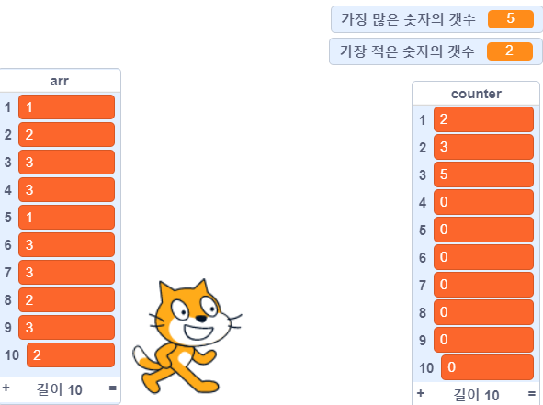
1. 문제설명
https://scratch.mit.edu/projects/388978326/

Slide 5
2. solution 함수 설명
##### 매개변수 설명
자연수가 들어있는 배열 arr가 solution 메소드의 매개변수로 주어집니다.
arr의 길이는 3 이상 1,000 이하입니다.
arr에는 1 이상 1,000이하의 자연수가 들어있습니다.
##### return 값 설명
배열에서 가장 많이 등장하는 숫자가 가장 적게 등장하는 숫자보다 몇 배 이상 많은지 return 해주세요.
가장 많이 들어있는 수의 개수와 가장 적게 들어있는 수의 개수가 같은 경우에는 1을 return 합니다.

Slide 6
2. solution 함수 설명
##### 예시
##### 예시 설명
배열에 1이 2개, 2가 3개, 3이 5개 들어있습니다.
가장 적게 들어있는 숫자 : 1 (2개)
가장 많이 들어있는 숫자 : 3 (5개)
3이 1보다 2.5배 많이 들어있으며, 소수 부분을 버리고 2를 return 하면 됩니다.
arr | return
[1,2,3,3,1,3,3,2,3,2] | 2

Slide 7
3. 알고리즘
1단계 | 배열에 들어있는 각 자연수의 개수를 셉니다.
2단계 | 가장 많이 등장하는 수의 개수를 구합니다. 5
3단계 | 가장 적게 등장하는 수의 개수를 구합니다. 2
4단계 | 가장 많이 등장하는 수가 가장 적게 등장하는 수보다 몇 배 더 많은지 구합니다. 5/2

Slide 8
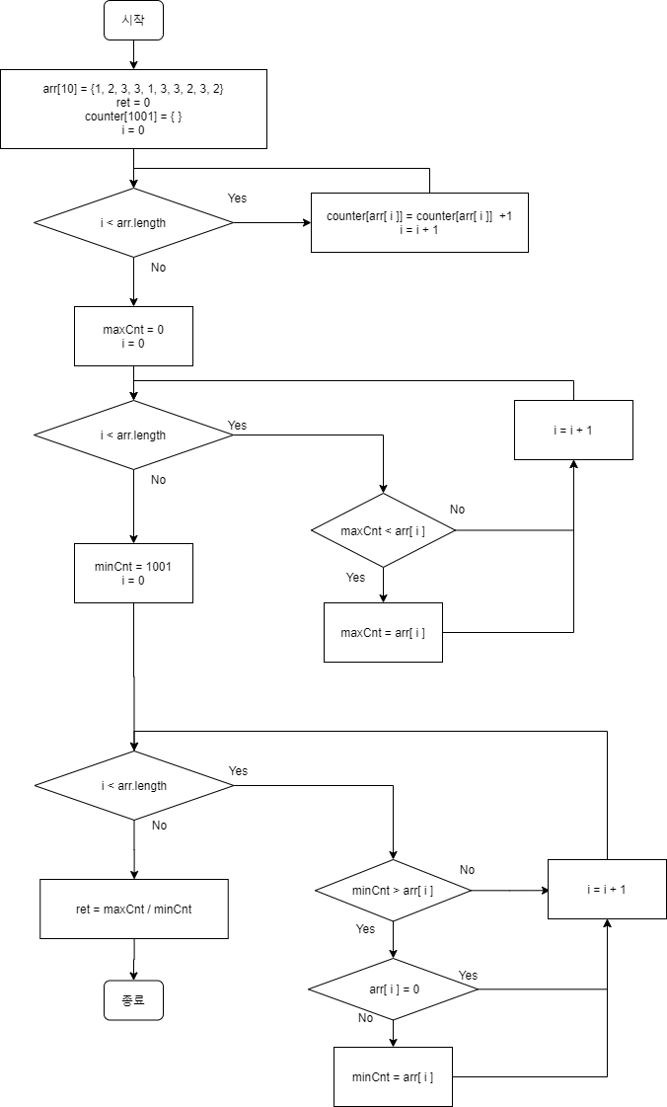
4. 순서도

Slide 9
5. 코딩하기
public class Solution14 {
int[] func_a(int[] arr){
int[] counter = new int[1001];
for(int i = 0; i < arr.length; i++) {
counter[arr[i]]++;
}
return counter;
}
int func_b(int[] arr){
int ret = 0;
for(int i = 0; i < arr.length; i++){
if(ret < arr[i]) {
ret = arr[i];
}
}
return ret;
}
int func_c(int[] arr){
final int INF = 1001;
int ret = INF;
for(int i = 0; i < arr.length; i++){
if(arr[i] != 0 && ret > arr[i]) {
ret = arr[i];
}
}
return ret;
}
public int solution(int[] arr) {
int[] counter = func_@@@(@@@);
int maxCnt = func_@@@(@@@);
int minCnt = func_@@@(@@@);
return maxCnt / minCnt;
}
}
아래계속
다음페이지 계속

Slide 10
5. 코딩하기
public int solution(int[] arr) {
int[] counter = func_@@@(@@@);
int maxCnt = func_@@@(@@@);
int minCnt = func_@@@(@@@);
return maxCnt / minCnt;
}
public static void main(String[] args) {
Solution14 sol = new Solution14();
int[] arr = {1, 2, 3, 3, 1, 3, 3, 2, 3, 2};
int ret = sol.solution(arr);
// Press Run button to receive output.
System.out.println("Solution: return value of the method is " + ret + " .");
}
}

